Slide 1
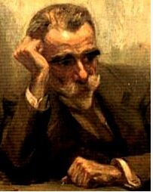
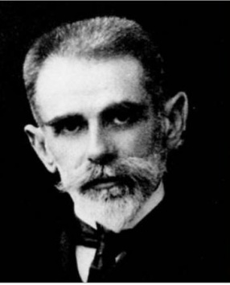
Ο ΚΩΣΤΗΣ ΠΑΛΑΜΑΣ
Ο Κωστής Παλαμάς (Πάτρα 1859 – Αθήνα 1943) ήταν κορυφαίος ποιητής της νεοελληνικής λογοτεχνίας.
Αγωνίστηκε για την καθιέρωση της δημοτικής γλώσσας και για την ανανέωση της ποίησης.
Ένδειξη της καθιέρωσής του ως ποιητή ήταν η ανάθεση της σύνθεσης του Ύμνου των Ολυμπιακών Αγώνων, το 1896.
Πέθανε στις 27 Φεβρουαρίου 1943 και η κηδεία του έμεινε ιστορική. Μπροστά σε έκπληκτους Γερμανούς κατακτητές, χιλιάδες κόσμου τον συνόδευσαν στο Α΄ Νεκροταφείο Αθηνών, ψάλλοντας τον Εθνικό Ύμνο.
Τα θέματα των ποιημάτων του είναι από την αρχαία και βυζαντινή ιστορία, τη λαϊκή παράδοση και προσωπικά βιώματα.
Έργα του: «Η φλογέρα του βασιλιά» (εμπνευσμένος από τον Μακεδονικό Αγώνα 1904-1908), «Ο Τάφος» (ποιήματα – μοιρολόγια για τον θάνατο του γιου του Άλκη), «Ο Δωδεκάλογος του Γύφτου» (εμπνευσμένος και βαθιά πληγωμένος από τον Ελληνοτουρκικό Πόλεμο του 1897) κ.α.

Slide 2
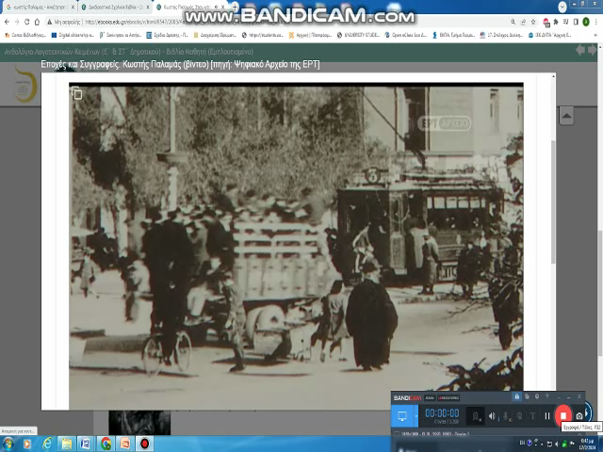
Η ΚΗΔΕΙΑ ΤΟΥ ΚΩΣΤΗ ΠΑΛΑΜΑ ΑΡΧΕΙΟ ΕΡΤ

Slide 3
ΟΝΟΜΑ ΟΜΑΔΑΣ:
ΟΡΙΣΜΟΣ
ΧΑΡΑΚΤΗΡΙΣΤΙΚΑ
ΣΤΟΧΑΖΟΜΑΙ
ΠΑΡΑΔΕΙΓΜΑΤΑ
ΜΗ ΠΑΡΑΔΕΙΓΜΑΤΑ

